Slide 1
EDA final project
Color Balancing for Double Patterning
0110137 黃子瑋

Slide 2
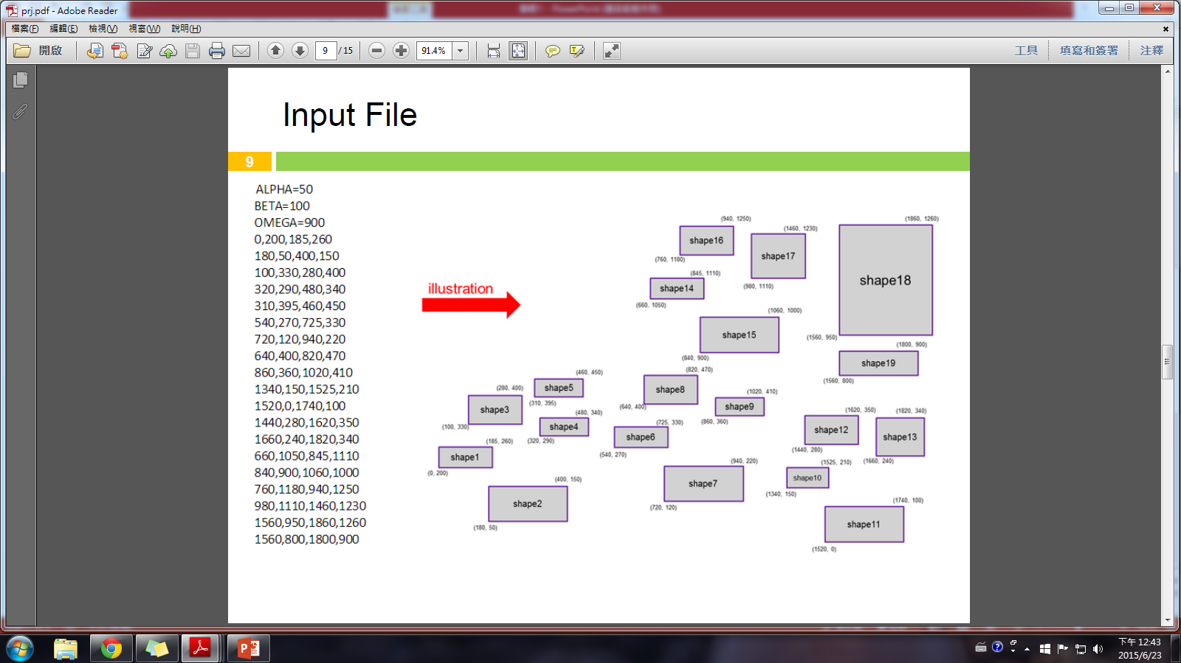
STEP1:吃檔

Slide 3
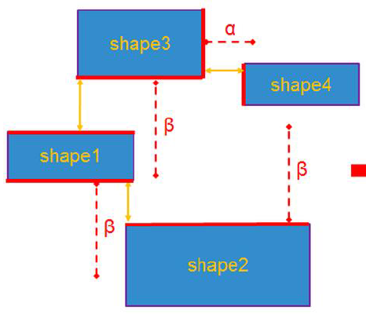
STEP2:connect the block

Slide 4

STEP3:build the tree
by using BFS

Slide 5
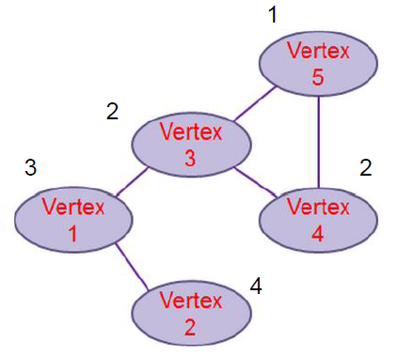
STEP4:dectect conflict

Slide 6
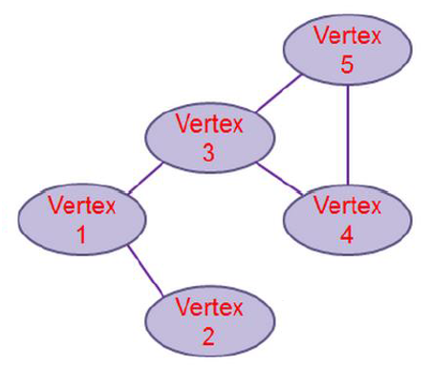

Slide 9
conflict

Slide 10
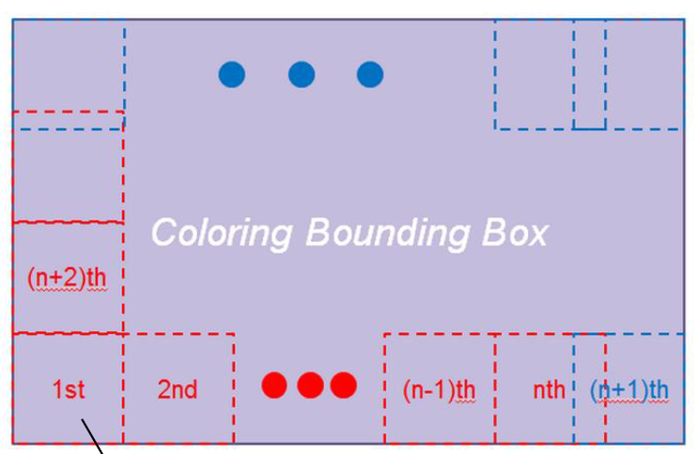
STEP5:分割window

Slide 11
從
Y
座
標
來
看
有
4
種
情
況
從 X座標 來看有4種情況

Slide 12
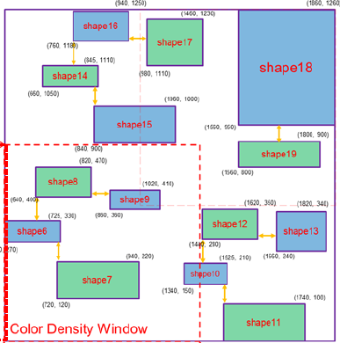
STEP6:random change graph’s color

